Slide 2
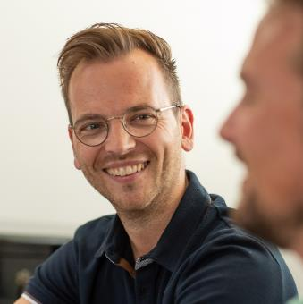
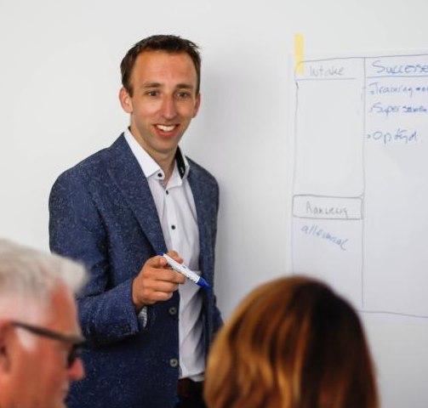
Welkom!
Webinar vandaag verzorgd door
Erik Riet
&
Remco Bakker

Slide 3
7 haalbare interventies
Oplopend in escalatie
Praktische voorbeelden

Slide 4
Als de dialoog niet meer werkt
Notes:
Escalatiemogelijkheden naast de dingen die je normaal al doet.
Er zijn al heel veel dingen die je aan de voorkant kan doen om esc te voorkomen. Maar als dat allemaal niet meer werkt is het tijd voor iets anders.
Als OR wil je invloed uitoefenen op het beleid van de bestuurder. Een goede relatie en samenwerking met je bestuurder is daarbij erg belangrijk. Toch gebeurt het soms dat je met alleen overleggen niet verder komt. Op naar de rechtbank dus! Gelukkig zijn er nog tal van andere mogelijkheden om druk uit te oefenen. In dit webinar laten we je zien welke acties er mogelijk zijn en bespreken we aan de hand van praktijkvoorbeelden hoe je dit aanpakt.
Kan ook een spannende stap zijn. Je wilt je bestuurder niet op de tenen trappen. Geen ruzie. Je wilt een goede relatie met je bestuurder
Maar wat versta je daar eigenlijk onder?

Slide 5
Wat doe je nu al om de relatie met je bestuurder goed te houden?
Notes:
Chatvraag
Dus niet om de hete brij heen draaien. Geen moeiljike vragen stellen. Ja en amen
In een goede relatie kun je alles tegen elkaar zeggen.
Je houdt je niet in omwille van de lieve vrede.
Het gaat over de inhoud, niet over de persoon. Persoon en inhoud kunnen scheiden.

Slide 6
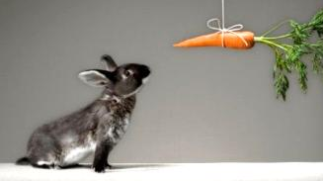
De escalatieladder
Resultaat
samenwerken | vragen stellen | argumenteren | doordrukken | dwingen, als-dan
veel weerstand
weinig weerstand
Relatie
Notes:
Wat is escaleren? Hangt af van de context. En je persoon. Wat voor de een conflict of escalatie is, is dat voor een ander niet.
Het is een glijdende schaal.
Wees je bewust van wat je eerstvolgende stap is. Niet 3 stappen overslaan.
Vb: zaken op papier zetten als het in gesprek niet vlot. Niet alleen papiertje over de schutting gooien.
Meest rechts = naar de rechter

Slide 7
De OR is wéér niet meegenomen bij een wijziging van een personele regeling.
Notes:
Wat kun je doen om tegengas te geven?

Slide 8
Voorbeeld 1: statement maken
De OR kan zich vinden in de inhoud van de regeling.
Wat doe je?
Beschrijf de positie waar je in wordt geplaatst. Schets het dilemma.
Geef aan wat je wél wilt.
Geef aan wat je wilt voor een volgende keer.
Notes:
Of handdoek in de ring of escaleren. Geen prettige positie. Ipv alleen: we zijn te laat betrokken.
Wat je wel wilt: vroegtijdig meedenken

Slide 9
Voorbeeld 2: uitzoeken door een jurist
Uitsluitsel hoe het nu precies zit.
Nog geen nietigheid.
Deskundig oordeel voor een volgende keer.

Slide 10
Voorbeeld 3: beroep op nietigheid
De eerste stap omschreven in de wet op ondernemingsraden.
Alleen op instemmingsplichtige onderwerpen.
"Onrechtmatig besluit genomen. Stop met uitvoeren. Ga met ons in gesprek."
Notes:
Ander voorbeeld: werktijdenregeling verandert na instemming ivm ict.
Of: wijziging vakantieregeling ivm personeelstekort streekvervoer
https://www.omroepbrabant.nl/nieuws/4324821/buschauffeurs-mogen-geen-vrije-dagen-meer-opnemen-door-personeelstekort
OR heeft kort geding aangespannen.

Slide 11
Casus:
Een nieuw functiewaarderingssysteem
Notes:
Nieuw fws ivm transparante. Gekeken naar de markt. Advies ingewonnen.
Systeem gekozen dat beste past bij de branche. Prototype/ dummys ipv hele regeling. ,
Casus door Remco.
Chatvraag: zou je wel/niet instemmen?
Nee → geen duidelijkheid over personele consequenties. Incompleet verhaal.

Slide 12
Voorbeeld 4: vasthouden aan proces
Inzicht in (wettelijke) processen.
Regie nemen en houden.
Zorg dat je in positie blijft om invloed uit te blijven oefenen.
Notes:
Extra voorbeeld: wees scherp op welk besluit je precies advies of instemming geeft. Geen blanco check tekenen

Slide 13
Casus:
Discussie over wel of niet belangrijke organisatiewijziging

Slide 14
Voorbeeld 5: expertise inschakelen
Argumenten bestuurder checken en evt. weerleggen.
Door een adviseur of door een advocaat??!

Slide 15
Voorbeeld 6: een stapje hoger
Als je er echt niet uit komt, dan kan je altijd een stap hoger.
Denk aan:
Raad van toezicht / raad van commissarissen
Holding of Europese manager
Vakbonden
Arbeidsinspectie
College van de rechten van de mens

Slide 16
Voorbeeld 7: als het echt niet lukt
Naar de rechter
Ondernemingskamer (advies trajecten)
Kantonrechter (overig)
Drukmiddel om weer in gesprek te komen.

Slide 17
Algemene geschillenregeling (art. 36 WOR)
Conflict belanghebbenden met OR of ondernemer
Conflict tussen OR en ondernemer
‘de kantonrechter verzoeken om te bepalen dat de OR/ondernemer gevolg dient te geven aan hetgeen in de WOR is bepaald.’
De rechter kan de OR of de ondernemer verplichten bepaalde handelingen te verrichten of na te laten.

Slide 18
Niet nakomen van afspraak: Eén twee hupsakee!
3. Escaleren
2. Consequenties aangeven
1. Aanspreken
Hupsakee
Twee
Eén

Slide 19
Escaleren doe je zo
Maak gebruik van de kwaliteiten in het team.
De OR spreekt met 1 mond.
Altijd op de inhoud, niet op de persoon.

Slide 20
Hulp nodig? We helpen je graag!
Even sparren met een trainer
OR maatwerk teamtraining
Advies bij complexe processen

Slide 21
Bedankt voor het kijken!
www.looftrainingen.nl | bureau@looftrainingen.nl | 072 589 1 589

